Slide 1
计算机绘图基础
机械制图与AUTOCAD
第十章

Slide 2
第十章
1
AutoCAD介绍
2
常用绘图方法
3
二维图形的编辑
4
文本标注
5
尺寸标注
6
图层与图块的应用

Slide 3
学习目标：
1. 熟练运用基本绘图命令及点的定位方法绘制各种二维图形；
2. 熟练掌握选择对象的各种方法；
3. 熟练掌握文本样式的设置方法及修改命令；
4. 掌握在图形中插入文本的方法和技巧；
5. 掌握在绘图过程中如何设置图层、线型和颜色。
重点：使用AUTOCAD绘制零件图及尺寸标注
难点：AUTOCAD软件的使用

Slide 4
10.1AutoCAD简介
10.1.1 AutoCAD绘图软件
AutoCAD是美国AutoDesk公司开发的通用CAD工作平台，可以用来创建、浏览、管理和输出2D或3D设计图形。在绘制二维制图中AutoCAD得到了广泛的使用。

Slide 5
10.1.2 AutoCAD软件的特点
1．完善的图形绘制和编辑功能
2．开放的二次开发功能
3．提供多种接口文件
4．支持多种交互设备
5．具有良好的用户界面和高级辅助功能

Slide 6
10.1.3 AutoCAD基础界面及其基本操作

Slide 7
10.1.3.1 标题栏
标题栏位于界面的顶部，在标题栏左端显示本软件的名称以及正在编辑的文件名称。

Slide 8
10.1.3.2 下拉菜单栏
菜单栏由文件（F）、编辑（E）、视图（V）、插入（I）、格式（O）、工具（T）、绘图（D）、标注（N）、修改（M）、参数（P）、窗口（W）和帮助（H）共12个主菜单构成，每个主菜单下又包含了子菜单，而子菜单还包括下一级菜单。菜单几乎包括了AutoCAD所有命令，用户可以完全通过菜单来绘图。

Slide 9
10.1.3.3 工具栏
AutoCAD有40多个工具栏，每个工具栏代表一类操作命令，利用工具栏按钮可以完成绝大部份的绘图操作。

Slide 10
10.1.3.4 命令窗口
在绘图区的下面是命令窗口（Command Window），它由命令行（Command Line）和命令历史窗口共同组成。

Slide 11
10.1.3.5 状态栏
状态栏位于屏幕的最下方。左端显示的是光标的坐标，表示当前光标在绘图区中所处的位置，当移动光标时，状态栏中的坐标值也随之相应的改变。此外，状态栏中还包含一组按钮，包括捕捉、栅格、正交、极轴、对象捕捉、对象追踪、线宽和模型等，如下图所示，这些按钮主要用于用户绘图时作为辅助工具使用。

Slide 12
10.1.3.6 绘图窗口
AutoCAD的界面上最大的空白窗口便是绘图窗口，亦称视图窗口。它是用户用来绘图的地方。在AutoCAD视窗中有十字光标（crosshairs cursor）、用户坐标系图标（user coordinate system icon）。

Slide 13
10.1.4 图形文件管理
10.1.4.1 创建新的图形文件
在AutoCAD中，用户可以通过如下几种方式建立新的图形文件：
（1）键盘输入New。
（2）在文件菜单上单击新建子菜单。
（3）在标准工具栏上单击新建图标 。
（4）快捷键输入【Ctrl+N】。

Slide 14
10.1.4.2 打开原来的图形文件
在AutoCAD中，用户可以通过如下几种方式建立新的图形文件：
（1）键盘命令Open。
（2）在文件菜单上单击打开子菜单。
（3）在标准工具栏上单击打开图标 。
（4）快捷键输入【Ctrl+O】。

Slide 15
10.1.4.3 保存当前的文件图形
在AutoCAD中，用户可以利用如下几种方法保存当前的图形文件：
（1）键盘输入Save或Qsave。
（2）在文件菜单上单击保存或另存为子菜单。
（3）在标准工具栏上单击保存图标 。
（4）快捷键输入【Ctrl+S】。

Slide 16
10.1.5 使用命令与系统变量
在AutoCAD中，菜单命令、工具按钮、命令和系统变量大都是相互对应的。可以选择某一菜单命令，或单击某个工具按钮，或在命令行中输入命令和系统变量来执行相应命令。可以说，命令是AutoCAD绘制与编辑图形的核心。

Slide 17
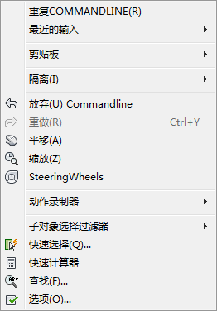
使用鼠标操作执行命令
使用命令行
使用透明命令
使用系统变量
命令窗口快捷菜单

Slide 18
10.1.6 设置绘图环境
通常情况下，安装好AutoCAD后就可以在其默认状态下绘制图形，但有时为了使用特殊的定点设备、打印机，或提高绘图效率，用户需要在绘制图形前先对系统参数、绘图环境做必要的设置。
设置参数选项
设置图形单位
设置绘图图限

Slide 19
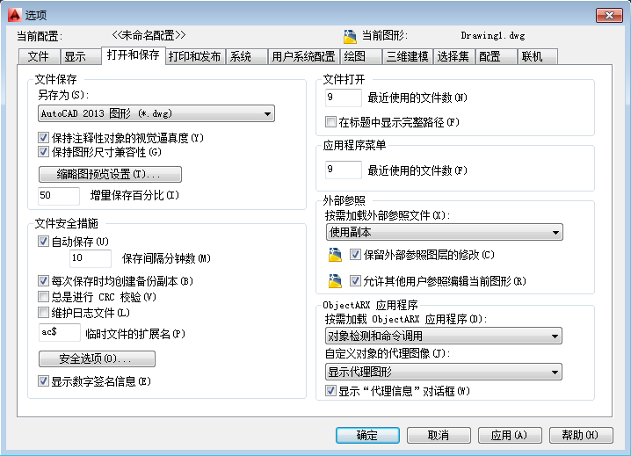
“工具”|“选项”卡

Slide 20
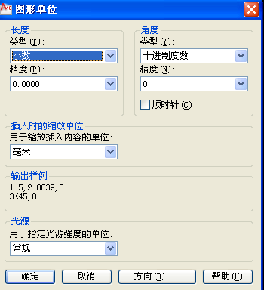
“图形单位”对话框

Slide 21
10.1.7 辅助绘图
在使用AutoCAD绘图之前，应对AutoCAD的坐标系、捕捉、栅格、正交定位、对象捕捉、极轴、对象追踪等辅助绘图环境的设置和命令有一定的了解。

Slide 22
10.1.7.1 坐标系的使用
在CAD中使用的是世界坐标，X为水平，Y为垂直，Z为垂直于X和Y的轴向，这些都是固定不变的，因此称为世界坐标。世界坐标分为绝对坐标和相对坐标。

Slide 23
10.1.7.2 鼠标的作用
左键为： 1.选择物体 2.确定图形第一点的位置
滚轴作用为：1.滚动滚轴放大或缩小图形(界面在放
大或缩小)
2.双击可全屏显示所有图形
3.如按住滚轴可平移界面
右键作用为：1.确定
2.重复上一次操作(重复上一次操作的
快捷键还有空格和回车)

Slide 24
10.1.7.3 选择对象的方法
1．直接点击；
2．正选：左上角向右下角拖动(全部包含其中)；
3．反选：右下角向左上角拖动(碰触到对象的一
部分就行)

Slide 25
10.2 常用绘图方法
任何一幅工程图都是由一些基本图形元素，如直线、圆、圆弧、组线和文字等组合而成，掌握基本图形元素的计算机绘图方法，是学习CAD软件的重要基础。

Slide 26
10.2.1 绘图菜单
绘图菜单是绘制图形时最基本、最常用的菜单，包含了AutoCAD的大部分绘图命令。根据所要绘制的二维图形，选择相应的命令或子菜单。

Slide 28
10.2.2 基本绘图
绘图工具栏

Slide 29
10.2.3 绘图命令的使用
使用绘图命令也可以绘制二维图形。在命令提示行中输入相应的绘图命令，按Enter键，并根据命令行的提示信息进行绘图操作。这种方法快捷，准确性高，但要求掌握绘图命令及其选择项的具体用法。

Slide 30
10.2.4 绘图直线
命令的启动方式：
1．直接在绘图工具栏上点击直线按钮 。
2．在绘图菜单下单击直线命令。
3．直接在命令中输入快捷键L ↙。

Slide 31
10.2.5 绘图点
命令的启动方式：
1．直接在绘图工具栏上点击点按钮 。
2．在绘图菜单下单击点命令。
3．直接在命令中输入快捷键PO ↙。

Slide 32
10.2.6 绘制构造线
命令的启动方式：
1．直接在绘图工具栏上点击构造线按纽 。
2．在绘图菜单下单击构造线命令。
3．直接在命令中输入快捷键XL ↙。

Slide 33
10.2.7 绘制多线
多条平行线称为多线。该命令创建的线是整体，可以保存多样样式，或者使用默认的两个元素样式。还可以设置每个元素的颜色、线型。

Slide 34
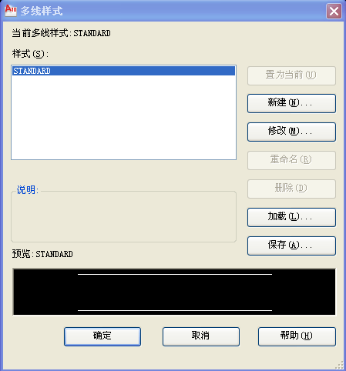
多线样式

Slide 35
10.2.8 绘制多段线
命令的启动方式：
1．键盘输入Pline或PL ↙。
2．在绘图菜单中单击Pline子菜单。
3．在绘图工具栏上单击Pline图标 。

Slide 36
10.2.9 绘制正多边形
命令的启动方式：
1．直接在绘图工具栏上点击正多边形按钮 。
2．在绘图菜单下单击正多边形命令。
3．直接在命令中输入快捷键POL ↙。

Slide 37
10.2.10 绘制矩形
命令的启动方式：
1．直接在绘图工具栏上点击矩形按钮 。
2．在绘图菜单下单击矩形命令。
3．直接在命令中输入快捷键Rec ↙。

Slide 38
10.2.11 绘制圆
命令的启动方式：
1．直接在绘图工具栏上点击圆按钮 。
2．在绘图菜单下单击圆命令。
3．直接在命令中输入快捷键C ↙。

Slide 39
10.2.12 绘制圆弧
命令的启动方式：
1．直接在绘图工具栏上点击圆弧按钮 。
2．在绘图菜单下单击圆弧命令。
3．直接在命令中输入快捷键A ↙。

Slide 40
10.2.13 绘制圆环
命令的启动方式：
1．在绘图菜单下单击圆环命令。
2．直接在命令中输入快捷键Donut ↙。

Slide 41
10.2.14 绘制椭圆
命令的启动方式：
1．直接在绘图工具栏上点击椭圆按钮 。
2．在绘图菜单下单击椭圆命令。
3．直接在命令中输入快捷键Ellipse ↙。

Slide 42
10.2.15 绘制样条曲线
命令的启动方式：
1．直接在绘图工具栏上点击样条曲线按钮 。
2．在绘图菜单下单击样条曲线命令。
3．直接在命令中输入快捷键Spline ↙。

Slide 43
10.2.16 定数等分
命令的启动方式：
1．在绘图菜单下单击点子菜单中的定数等分(D)选项。
2．直接在命令中输入快捷键divide ↙。

Slide 44
10.2.17 定距等分
命令的启动方式：
1．在绘图菜单下单击点子菜单中的定距等分(M)选项。
2．直接在命令中输入快捷键Measure ↙。

Slide 45
10.2.18 徒手画线
命令的启动方式：键盘输入Sketch ↙
用Sketch命令绘制的图形每个部分都是单独的实体。
用户要选取图形进行编辑时，建议用选取框进行选取。

Slide 46
10.3 二维图形的编辑
本章主要讲AutoCAD的一些基本的编辑方法，如取消和重做、删除、复制、移动、旋转、修剪、延伸、缩放、拉伸、偏移、阵列、镜像、打断、倒角、分解、图案填充等一些基本编辑命令，让用户在一些简单的图纸绘制过程中能得心应手。

Slide 47
10.3.1 对象选择
AutoCAD的强大功能在于对图形的编辑，即通过对已存在的图形进行复制、移动、镜像和修剪等操作完成工程图。
AutoCAD提供了16种对象选择方法，用户可以根据需要选择合适的方法。

Slide 48
10.3.2 基本编辑
一幅工程图不可能仅利用绘图命令完成，通常会由于作图需要或误操作产生多余的线条，因此需要对图线进行修改。AutoCAD将各种图形编辑修改命令的工具按钮集中在“修改（Modify）”工具条上。

Slide 49
10.3.2.1 取消和重做
启动方式：
1．在编辑菜单下点击取消子选项
2．键盘输入Undo或U
3．快捷键输入【Ctrl+Z】

Slide 50
10.3.2.2 删除
启动方式：
1．在修改菜单下点击删除子选项
2．在修改工具栏上单击删除命令
3．键盘输入Erase或E

Slide 51
10.3.2.3 复制
启动方式：
1．在编辑菜单下点击复制子选项
2．在修改工具栏上单击复制命令
3．键盘输入Copy或Co

Slide 52
10.3.2.4 移动
启动方式：
1．在修改菜单下点击移动子选项
2．在修改工具栏上单击移动命令
3．键盘输入Move或M

Slide 53
10.3.2.5 旋转
启动方式：
1．在修改菜单下点击旋转子选项
2．在修改工具栏上单击旋转命令
3．键盘输入Rotate或RO

Slide 54
10.3.2.6 修剪
启动方式：
1．在修改菜单下点击修剪子选项
2．在修改工具栏上单击修剪命令
3．键盘输入Trim

Slide 55
10.3.2.7 延伸
启动方式：
1．在修改菜单下点击延伸子选项
2．在修改工具栏上单击延伸命令
3．键盘输入Extend或Ex

Slide 56
10.3.2.8 缩放
启动方式：
1．在修改菜单下点击缩放选项
2．在修改工具栏上单击缩放命令
3．键盘输入Scale或SC

Slide 57
10.3.2.9 拉伸
启动方式：
1．在修改菜单下点击拉伸选项
2．在修改工具栏上单击拉伸命令
3．键盘输入Stretch或S

Slide 58
10.3.2.10 偏移
启动方式：
1．在修改菜单下点击偏移选项
2．在修改工具栏上单击偏移命令
3．键盘输入Offset或O

Slide 59
10.3.2.11 阵列
启动方式：
1．在修改菜单下点击阵列选项
2．在修改工具栏上单击阵列命令
3．键盘输入Array或AR

Slide 60
10.3.2.12 镜像
启动方式：
1．在修改菜单下点击镜像选项
2．在修改工具栏上单击镜像命令
3．键盘输入Mirror或MI

Slide 61
10.3.2.13 打断
启动方式：
1．在修改菜单下点击打断选项
2．在修改工具栏上单击打断命令
3．键盘输入Break或BR

Slide 62
10.3.2.14 倒直角
启动方式：
1．在修改菜单下点击倒角选项
2．在修改工具栏上单击倒角命令
3．键盘输入Chamfer或CHA

Slide 63
10.3.2.15 倒圆角
启动方式：
1．在修改菜单下点击圆角选项
2．在修改工具栏上单击圆角命令
3．键盘输入Fillet或F

Slide 64
10.3.2.16 分解
启动方式：
1．在修改菜单下点击分解选项
2．在修改工具栏上单击分解命令
3．键盘输入Explode

Slide 65
10.3.3 图案填充
要重复绘制某些图案以填充图形中的一个区域从
而表达该区域的特征，这种填充操作称为图案填充。

Slide 66
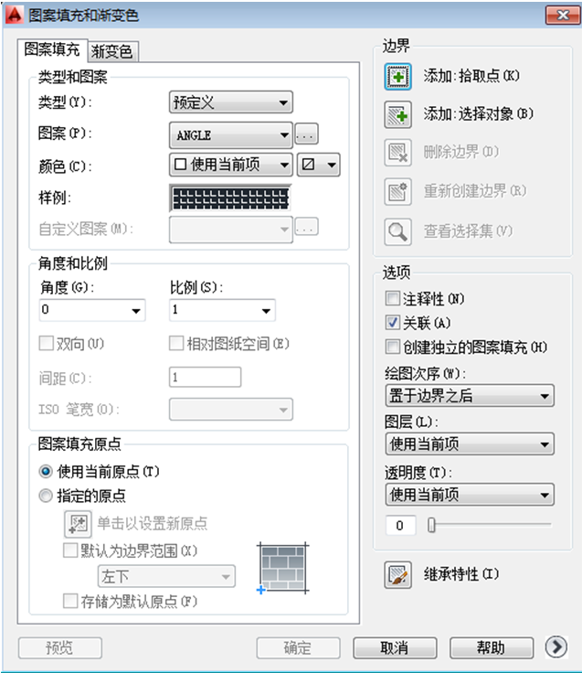

Slide 67
10.3.3.1 绘制方式
1．直接在绘图工具栏上点击填充按钮
2．在绘图菜单下单击填充命令
3．键盘输入快捷键H
10.3.3.2 填充选定对象的步骤
1．从命令栏中输入H，在其对话框中选择“选择对象”
2．指定要填充的对象，对象不必构成闭合边界
3．确定

Slide 68
10.4 文本标注
文本是AutoCAD图形最重要的组成部分之一，是图形的固有组成部分，它与其他图形元素紧密结合。图形中的文本多用于对图形进行简要的描述和注释，但文本也可以由描述、注释或其他说明图形的较长段落组成。

Slide 69
10.4.1 用Text命令标注文本
10.4.1.1 标注文本
Text命令是最简单的文本输入和编辑格式，它允许用户逐一输入单行文本。该命令快速易用。
启动方式：
1．在绘图菜单下点击文字子菜单中的单行文字选项。
2．键盘输入Text

Slide 70
10.4.1.2 标注控制码与特殊字符
在实际的工程绘图中，难免需要标注一些特殊字符。而这些字符不能够从键盘上直接输入，为此AutoCAD提供各种控制码用来满足用户这一要求。控制码一般由两个百分号(%%)和一个字母组成。

Slide 71
%%o：可以通过该控制码添加文本的上划线。
%%u：可以通过该控制码添加文本的下划线。
%%d：可以利用该控制码在文本中添加“°”角度符号。
%%p：可以利用该控制码在文本中添加“±”正负公差符号。
%%c：可以利用该控制码在文本中添加“Φ”直径符号。
%%%：可以利用该控制码在文本中添加“%”符号。

Slide 72
10.4.2 用Mtext命令标注多行文本
启动方式：
1．在绘图菜单下点击文字子菜单中的多行文字选项
2．在绘图工具栏上单击多行文字命令
3．键盘输入Mtext

Slide 73
10.4.3 定义字体式样
启动方式：
1．在格式菜单下点击文字样式选项
2．键盘输入Ddstyle或Style

Slide 74
10.4.4 编辑文本
启动方式：
1．“绘图”菜单→“对象”→“文字”→“编辑”选项
2．在文字工具栏上单击编辑文字命令
3．键盘输入Ddedit

Slide 75
10.5 尺寸标注
本章主要讲尺寸标注显示了对象的测量值、对象之间的距离、角度或特征距指定点的距离等，是绘制图形必不可少的一部分。

Slide 76
10.5.1 尺寸标注的规则
1．物体的真实大小应以图样上所标注的尺寸数值为依据，与图形的大小及绘图的准确度无关。
2．图样中的尺寸以毫米为单位时，不需要标注计量单位的代号或名称。
3．图样中所标注的尺寸为该图样所表示的物体的最后完工尺寸，否则应另加说明。
4．物体的每一尺寸，一般只标注一次，并应标注在最后反映该机构最清晰的图形上。

Slide 77
10.5.2 创建与设置标注的样式
打开“标注样式管理器”对话框的方法：
1．单击标注工具栏上的 标注样式按钮
2．点击格式菜单下标注样式命令
3．输入快捷键D并确定或按Ctrl+M键

Slide 78
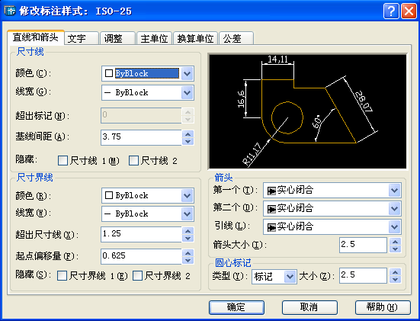

Slide 79
10.5.3 尺寸标注的类型
尺寸标注工具栏

Slide 80
10.5.3.1 对齐标注
创建步骤 ：
1．在“标注”菜单中单击“对齐”或单击标注工
具栏中的
2．指定物体，在指定尺寸位置之前，可以编辑文
字或修改文字角度
3．指定尺寸线的位置

Slide 81
10.5.3.2 基线标注
创建步骤 ：
1．在标注菜单中选择基线或单击标注工具栏中的
2．对象捕捉选择第二条尺寸界线原点，或按ENTER键选
择任意标注作为基准标注
3．使用对象捕捉指定下一个尺寸界线原点
4．根据需要可继续选择尺寸界线原点
5．按两次ENTER键结束命令

Slide 82
10.5.3.3 连续标注
创建步骤 ：
1．在标注菜单中选择连续或单击标注工具栏中的
2．使用对象捕捉指定其他尺寸界线原点
3．按两次ENTER键结束命令

Slide 83
10.5.3.4 直径标注
创建步骤 ：
1．在标注菜单中选择直径或单击标注工具栏中的
2．选择要标注的圆或圆弧
3．根据需要输入选项
4．指定引线的位置

Slide 84
10.5.3.5 半径标注
创建步骤 ：
1．在标注菜单中选择半径或单击标注工具栏中的
2．选择要标注的圆弧
3．根据需要输入选项
4．指定引线的位置

Slide 85
10.5.3.6 角度标注
创建步骤 ：
1．在标注菜单中选择角度或单击标注工具栏中的
2．要标注圆，请在角的第一端点选择圆，然后指定角
的第二端点；要标注其他对象，请选择第一条直线，
然后选择第二条直线
3．编辑标注文字内容

Slide 86
10.5.3.7 引线标注
创建步骤 ：
1．在标注菜单中选择引线或单击标注工具栏中的
2．要按ENTER 键显示“引线设置”对话框并进行以下选择
3．指定引线的“第一个”引线点和“下一个”引线点
4．按ENTER键结束选择引线点
5．指定文字宽度
6．输入该行文字
7．按两次ENTER键结束命令

Slide 87
10.5.3.8 形位公差标注

Slide 88
特征控制框至少包含几何特征符号和公差值两部分，各项意义如下 ：
1．几何特征：用于表明位置、同心度或共轴性、对称性、平行性、垂直性、角度、圆柱度、平面度、圆度、直线度等。
2．直径：用于指定一个圆形的公差带、并放于公差值前。
3．公差值：用于指定特征的整体公差的数值。
4．包容条件：仅适用于圆柱面或两平行平面这类的单一要素。采用包容要求时，应在线性尺寸的极限偏差或公差代号之后加注符号 。
5．基准：特征控制框中的公差值，最多可跟随三个可选的基准参照字母及其修饰符号。

Slide 89
10.6 图层与图块的应用
为了方便管理图形，在AutoCAD中提供了图层工具。图层相当于一层“透明纸”，可以在上面绘制图形，将纸一层层重叠起来构成最终的图形。在AutoCAD中，图层的功能和用途要比“透明纸”强大得多，用户可以根据需要创建很多图层，将相关的图形对象放在同一层上，以此来管理图形对象。

Slide 90
此外，用AutoCAD画图最大优点就是AutoCAD具有库的
功能且能重复使用图形的部件。
用户定义块的优点如下：
1．能建立块的完整的库，用户可以反复使用它们，以得到
重复的零件。
2．使用块和嵌套是把“碎片”建成更大的图形的好方法。
3．几个重复的块与相同实体的副本相比，需要的空间更少。

Slide 91
10.6.1 图层的应用
10.6.1.1 图层概论
图层相当于图纸绘图中使用的重叠图纸，创建和命令图层，并为这些图层指定通用特性。
图层是AutoCAD提供的一个管理图形对象的工具，用户可以根据图层对图形几何对象、文字、标注等进行归类处理，使用图层来管理它们，不仅能使图形的各种信息清晰、有序，便于观察，而且也会给图形的编辑、修改和输出带来很大的方便。

Slide 92
10.6.1.2 打开图层特性管理器方法
1．点击“图层”工具栏中的 按钮
2．快捷键为LA

Slide 93
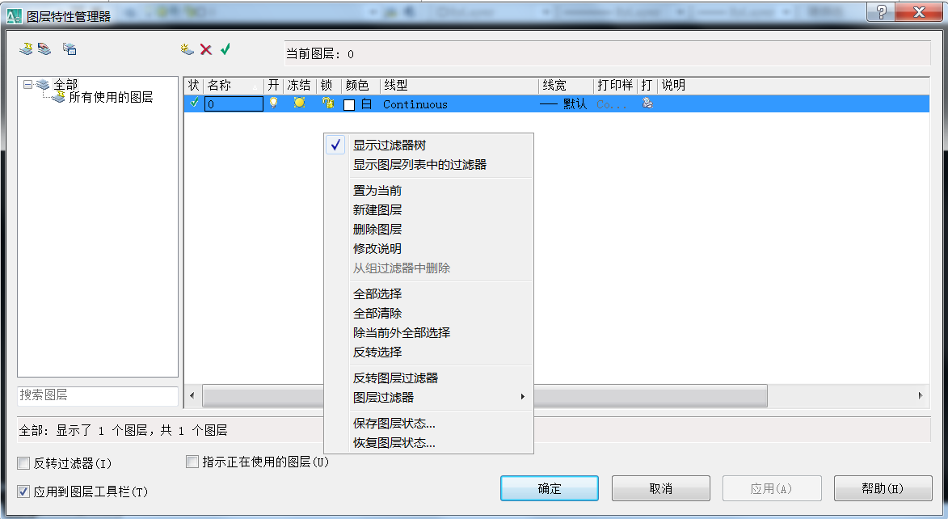

Slide 94
10.6.1.3 图形转移图层方法
1．选中图形。
2．右击空白处弹出特性对话框。
3．在特性对话框中图层列表选所需图层。
4．关闭对话框。

Slide 95
10.6.2 块的应用
10.6.2.1 定义块
块是用一个名字标识的一组实体。也就是说，这一组实体能放进一张图纸中，可以进行任意比例的转换、旋转并放置在图形中的任意地方。
块可以看作是单个实体，用户可像编辑单个实体那样编辑块。

Slide 96
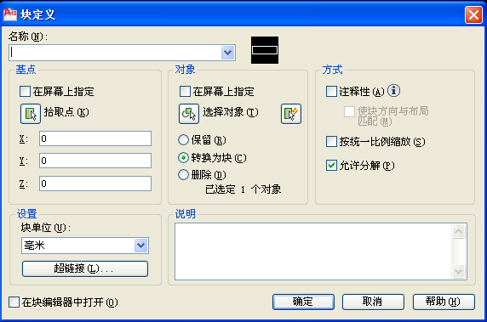

Slide 97
启动方式 ：
1．“绘图”菜单→“块”→“创建”
2．在绘图工具栏上单击创建块按钮
3．键盘输入Block或B

Slide 98
10.6.2.2 用块创建图形文件
AutoCAD提供另外一个Wblock命令，用户可以利用它来满足这一需求。即把所选取的图形定义为块，然后把它作为一个独立图形写入磁盘中。
用户利用对话框创建块文件时，首先选取要定义的实体，然后再启动Wblock命令，即在“Command：”提示下输入Wblock或W并回车。

Slide 99
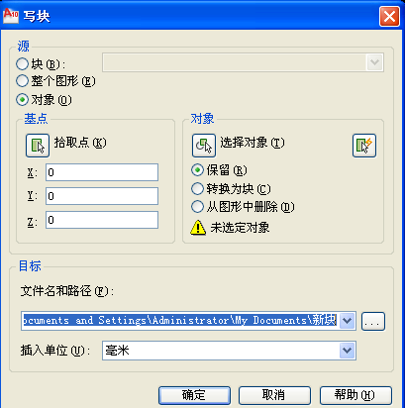

Slide 100
10.6.2.3 插入块
启动方式 ：
1．“插入”菜单→“块”
2．在绘图工具栏上单击插入块按钮
3．键盘输入Insert或I

Slide 101
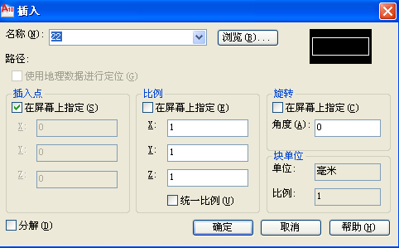

Slide 102
10.6.2.4 属性
属性是块中的文本对象，它是块的一个组成部分。具有如下特点：
1．一个属性包括属性标志和属性值两个方面。
2．在定义块之前，每个属性要用ATTDEF命令进行定义。
3．用户可以在块定义之前利用CHANGE命令对块的属性 进行修改，也可以利用DDEDIT命令以对话框的方式对属性定义。
4．在插入块之前，AutoCAD将通过属性提示要求用户输入属性值。
5．插入块后，用户可以通过ATTDISP命令来修改属性的显示可见性，还可以利用ATTEDIT等命令对属性作修改。

